Slide 1
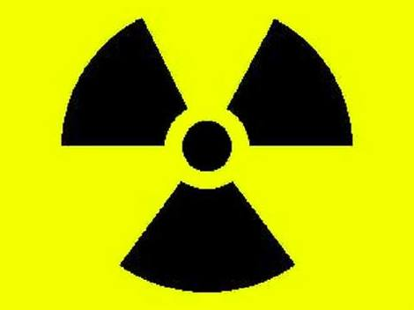
Jadrové Palivá
Filip Topor
8.B

Slide 2
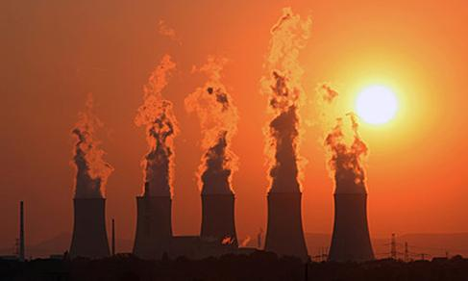
Jadrové Palivo
Jadrové palivo je pomenovanie akéhokoľvek materiálu, z ktorého sa uvoľňuje energia štiepením jadier prípadne jadrovou fúziou. Túto uvoľnenú energiu je následne možné použiť na výrobu elektrickej energie v jadrových elektrárňach .

Slide 3
V súčasnosti sa využíva na získavanie energie výlučne štiepna reakcia a jadrové palivo tak predstavujú rádioaktívne prvky s veľkou atómovou hmotnosťou schopné produkovať pri svojom rozpade voľné neutróny prípadne izotopy ľahkých prvkov schopné nukleárnej fúzie.

Slide 4
Jadrové batérie využívajú teplo produkované rádionuklidmi pri spontánnych jadrových premenách. Môžu mať pri malej veľkosti pomerne veľký výkon a životnosť, napríklad jadrová batéria veľkosti pomaranča dokáže poskytovať výkon niekoľko wattov. Využívajú Seebeckov termoelektrický jav. Používajú sa v družiciach, automatických meteorologických staniciach a pod.

Slide 5
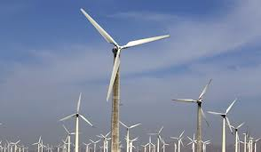
Aj zemské vnútro získava teplo pri spontánnych jadrových premenách, a tak tvoria aj podstatu geotermálnej energie.

Slide 6
RAO majú ešte jednu významnú vlastnosť - časom klesá ich nebezpečenstvo, pretože ich rádioaktivita sa znižuje prirodzeným rozpadom.
Skladovanie a trvalé uloženie rádioaktívnych odpadov predstavuje predposlednú a poslednú fázu nakladania s RAO. Skladovanie je dočasné umiestnenie RAO alebo vyhoreného jadrového paliva v priestoroch, objektoch alebo zariadeniach umožňujúcich ich izoláciu, kontrolu a ochranu životného prostredia.

Slide 7
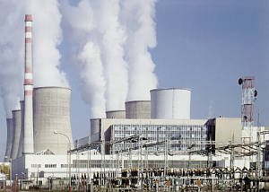
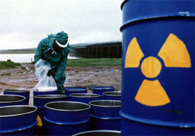
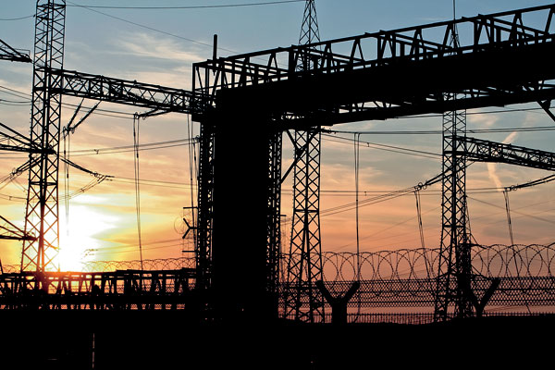
Obrázky

